Slide 1


SQL (9)
Universitatea Al.I. Cuza Iași
Facultatea de Economie și Administrarea Afacerilor
Departamentul de Contabilitate, Informatică economică și Statistică
Câteva finețuri SQL: interogări ierarhice/recursive, funcții OLAP, subconsultări corelate
Marin Fotache

Slide 2
Text
SQL2009_Cap12_SELECT(8)_Ierarhii
https://github.com/marinfotache/Baze-de-date-I/blob/master/SQL.%20Dialecte%20DB2-%20Oracle-%20PostgreSQL%20si%20SQL%20Server/SQL2009_Cap12_SELECT(8)_Ierarhii.pdf
SQL2009_Cap10_SELECT(6)_Subconsultari_corelate
https://github.com/marinfotache/Baze-de-date-I/blob/master/SQL.%20Dialecte%20DB2-%20Oracle-%20PostgreSQL%20si%20SQL%20Server/SQL2009_Cap10_SELECT(6)_Subconsultari_corelate.pdf
SQL2009_Cap11_SELECT(7)_OLAP
https://github.com/marinfotache/Baze-de-date-I/blob/master/SQL.%20Dialecte%20DB2-%20Oracle-%20PostgreSQL%20si%20SQL%20Server/SQL2009_Cap11_SELECT(7)_OLAP.pdf

Slide 3
Secvenţe de valori (1)
Care sunt numerele de facturi nefolosite ?
WITH cifre AS (SELECT *
FROM GENERATE_SERIES (0, 9, 1) AS cifre (Cifra) )
SELECT Numar AS "Nr_nefolosit"
FROM (SELECT c1000.Cifra * 1000 + c100.Cifra * 100 +
c10.Cifra * 10 + c1.Cifra AS Numar
FROM cifre c1000 CROSS JOIN cifre c100
CROSS JOIN cifre c10 CROSS JOIN cifre c1)
numere
WHERE Numar BETWEEN (SELECT MIN(NrFact) FROM facturi)
AND (SELECT MAX(NrFact) FROM facturi)
AND Numar NOT IN (SELECT NrFact FROM facturi)
ORDER BY 1

Slide 4
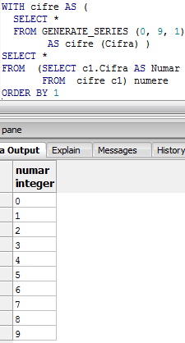
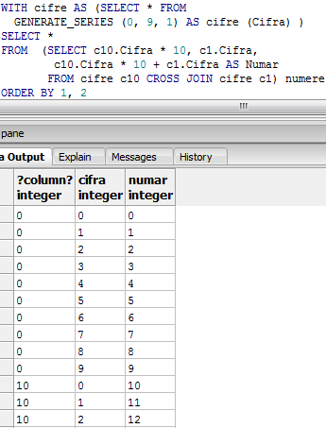


Secvenţe de valori (2)
Rezultat
(fragment)
cifre

Slide 5
Interogări recursive
http://www.postgresqltutorial.com/postgresql-recursive-view/

Slide 6
Schema unei interogări recursive
Care este nivelul ierarhic al fiecărui angajat (PERSONAL)?
WITH RECURSIVE ierarhie ( Marca, NumePren, Compart,
MarcaSef, Nivel_Ierarhic) AS (
SELECT Marca, NumePren, Compart, MarcaSef, 0 AS Nivel
FROM personal
WHERE MarcaSef IS NULL
UNION ALL
SELECT p.Marca, p.NumePren, p.Compart,
p.MarcaSef, Nivel_Ierarhic + 1
FROM personal p INNER JOIN ierarhie
ON p.MarcaSef=ierarhie.Marca
) SELECT * FROM ierarhie
Ancoră (pornire)
Expresia de recursivitate

Slide 7
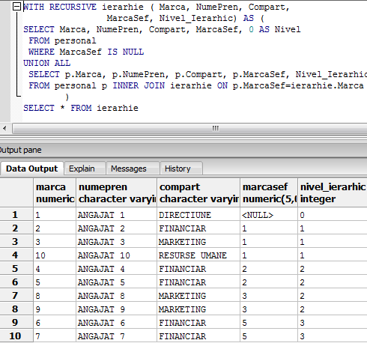
Nivelul ierarhic al angajaţilor

Slide 8

Câte niveluri ierarhice are firma ?
WITH RECURSIVE ierarhie ( Marca, NumePren, Compart,
MarcaSef, Nivel) AS
(SELECT Marca, NumePren, Compart, MarcaSef,
0 AS Nivel
FROM personal
WHERE MarcaSef IS NULL
UNION ALL
SELECT p.Marca, p.NumePren, p.Compart,
p.MarcaSef, Nivel + 1
FROM personal p
INNER JOIN ierarhie ON p.MarcaSef=ierarhie.Marca)
SELECT MAX(Nivel) + 1 AS Nr_Niveluri
FROM ierarhie

Slide 9
Afişarea structurii ierarhice (1)
WITH RECURSIVE ierarhie ( Marca, NumePren, Compart, MarcaSef, Nivel) AS (
SELECT Marca, CAST(NumePren AS VARCHAR(500)),
Compart, MarcaSef, 0 AS Nivel
FROM personal WHERE MarcaSef IS NULL
UNION ALL
SELECT p.Marca, CAST (ierarhie.NumePren || ' -> '
|| p.NumePren AS VARCHAR(500)), p.Compart,
p.MarcaSef, Nivel + 1
FROM personal p INNER JOIN ierarhie ON p.MarcaSef=ierarhie.Marca )
SELECT * FROM ierarhie ORDER BY 2

Slide 10
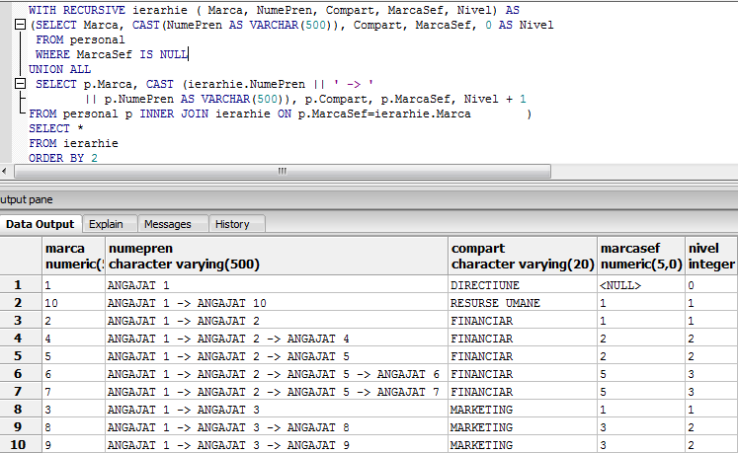
Afişarea structurii ierarhice (2)

Slide 11
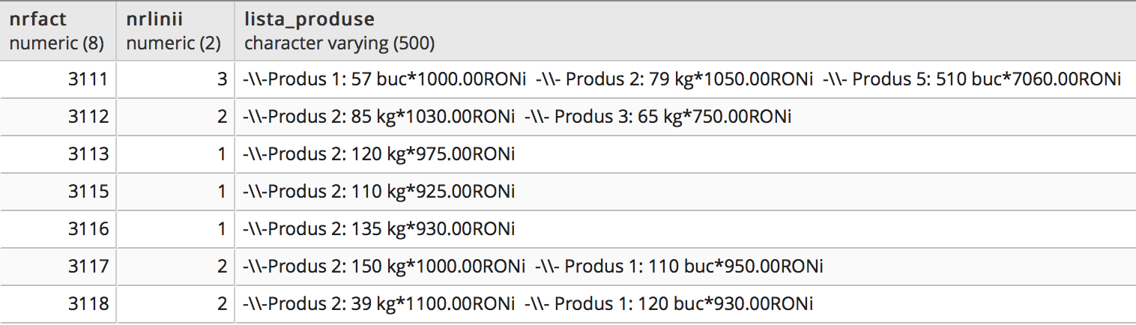
Liniarizarea înregistrărilor din facturi (1)
Pentru fiecare factură din luna septembrie 2013, să se afişeze un şir de caractere care conţine informaţii despre toate produsele din factura respectivă, ca în figura de mai jos.

Slide 12
Liniarizarea înregistrărilor din facturi (2)
WITH RECURSIVE ierarhie ( NrFact, Linie, CodPr, Cantitate, PretUnit, Nivel, DenPr) AS (
SELECT NrFact, Linie, lf.CodPr, Cantitate, PretUnit, 0 AS Nivel,
CAST ('-\\-' || DenPr || ': ' || CAST(Cantitate AS VARCHAR) || ' ' || UM
|| '*' || CAST (PretUnit AS VARCHAR) || 'RONi ' AS VARCHAR(500))
FROM liniifact lf INNER JOIN produse p ON lf.CodPr=p.CodPr
WHERE Linie=1 AND NrFact IN (SELECT NrFact FROM facturi WHERE EXTRACT
(YEAR FROM DataFact)=2013 AND EXTRACT (MONTH FROM DataFact)=9)
UNION ALL
SELECT lf.NrFact, lf.Linie, lf.CodPr, lf.Cantitate, lf.PretUnit, Nivel + 1, CAST (ierarhie.DenPr ||
' -\\- ' || p.DenPr || ': ' || CAST(lf.Cantitate AS VARCHAR) || ' ' || UM || '*' ||
CAST (lf.PretUnit AS VARCHAR) || 'RONi ' AS VARCHAR(500))
FROM liniifact lf INNER JOIN ierarhie ON lf.NrFact = ierarhie.NrFact AND
lf.Linie=ierarhie.Linie+1 INNER JOIN produse p ON lf.CodPr=p.CodPr
WHERE lf.NrFact IN (SELECT NrFact FROM facturi WHERE EXTRACT (YEAR FROM DataFact)=2013 AND EXTRACT (MONTH FROM DataFact)=9) )
SELECT i1.NrFact, linie AS NrLinii, DenPr AS Lista_Produse
FROM ierarhie i1
WHERE Linie = (SELECT MAX(Linie) FROM ierarhie WHERE NrFact=i1.NrFact)
ORDER BY 1

Slide 13
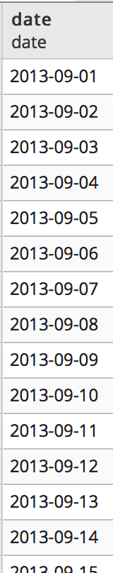
Generare de valori consecutive pe un interval (echivalent GENERATE_SERIES)
WITH RECURSIVE serie ( Nr) AS (
SELECT 0
UNION ALL
SELECT Nr + 1 FROM serie
WHERE Nr+1 <= 29 )
SELECT CAST (('2013-09-' || Nr + 1) AS DATE)
FROM serie

Slide 14
Calendar pe 10 ani (de la prima zi de facturare) - 1
CREATE TABLE calendar AS WITH RECURSIVE serie ( Nr) AS
( SELECT 0 UNION ALL
SELECT Nr + 1 FROM serie WHERE Nr+1 <= 3655 )
SELECT PrimaZi + Nr AS Data, CAST ( 'N' AS CHAR(1))
AS Weekend, CAST ('N' AS CHAR(1)) AS Sarbatoare,
CAST (NULL AS VARCHAR(30)) AS Obs
FROM serie CROSS JOIN (SELECT MIN(DataFact) AS PrimaZi FROM facturi) pz ;
ALTER TABLE calendar ADD PRIMARY KEY (Data) ;

Slide 15
Calendar pe 10 ani (de la prima zi de facturare) - 2
CREATE TABLE sarbatori_fixe (
Zi SMALLINT NOT NULL CONSTRAINT ck_zi
CHECK (Zi BETWEEN 1 AND 31) ,
Luna SMALLINT NOT NULL CONSTRAINT ck_luna
CHECK (Luna BETWEEN 1 AND 12) , Obs VARCHAR(30),
CONSTRAINT pk_sarbatori_fixe PRIMARY KEY (Zi, Luna) ) ;
INSERT INTO sarbatori_fixe VALUES (1, 1,
'Prima zi de Anul Nou') ;
INSERT INTO sarbatori_fixe VALUES (2, 1,
'A doua zi de Anul Nou') ;
INSERT INTO sarbatori_fixe VALUES (24, 1, 'Ziua Unirii') ;
INSERT INTO sarbatori_fixe VALUES (1, 5, '1 Mai') ;
INSERT INTO sarbatori_fixe VALUES (1, 12,
'Ziua Nationala a Romaniei') ;
INSERT INTO sarbatori_fixe VALUES (25, 12, ‘Craciunul') ;

Slide 16
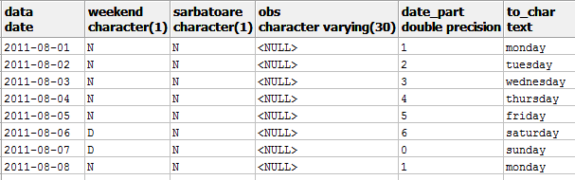
Calendar pe 10 ani (de la prima zi de facturare) - 3
UPDATE calendar SET weekend = 'D'
WHERE EXTRACT (DOW FROM Data) IN (6,0) ;
SELECT calendar.*, EXTRACT (DOW FROM Data), TO_CHAR(data, 'day')
FROM calendar ORDER BY 1

Slide 17
O altă soluţie pentru problema: Care sunt numerele de facturi nefolosite ?
WITH RECURSIVE serie ( Nr) AS (
SELECT MIN(NrFact) AS Nr FROM facturi
UNION ALL
SELECT Nr + 1 FROM serie WHERE Nr <=
(SELECT MAX(NrFact) FROM facturi) )
SELECT Nr, NrFact, DataFact, CodCl, Obs,
CASE WHEN f.NrFact IS NULL THEN
'Numar nefolosit !' ELSE NULL END AS Situatie
FROM serie LEFT OUTER JOIN facturi f ON Nr=NrFact

Slide 18
Subconsultări corelate
Până acum, în clauzele SELECT, WHERE... ale unei interogări apăreau numai atribute din tabela sau tabelele enumerate în clauza FROM
În subconsultările corelate pot apărea atribute din tabelele clauzei FROM ale interogării principale sau ale unei subconsultări “superioară”
Logica subconsultărilor corelate nu este una ansamblistă, ci la nivel linie !!! (vezi cap. 10 din cartea SQL. Dialecte DB2, Oracle, PostgreSQL şi SQL Server)

Slide 19
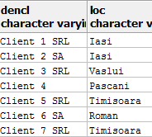
Corelare în clauza SELECT (1)
Care sunt localităţile în care se află sediul fiecărui client ?
SELECT DenCl,
(SELECT Loc
FROM coduri_postale
WHERE CodPost=clienti.CodPost) AS Loc
FROM clienti
ORDER BY 1

Slide 20
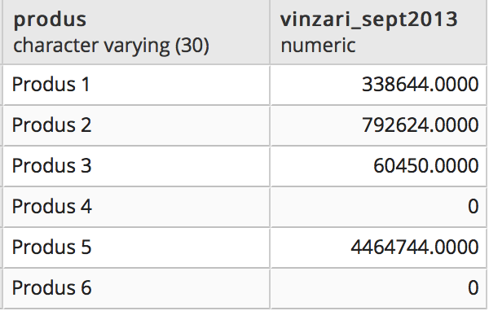
Corelare în clauza SELECT (2)
Care este valoarea vânzărilor din fiecare produs pentru luna septembrie 2013 ?
SELECT DenPr AS Produs, COALESCE (
(SELECT SUM(Cantitate * PretUnit * (1+p1.ProcTVA))
FROM liniifact NATURAL JOIN facturi
WHERE DataFact BETWEEN DATE '2013-09-01'
AND DATE'2013-09-30' AND CodPr=p1.CodPr
), 0) AS Vinzari_Sept2013
FROM produse p1
ORDER BY DenPr

Slide 21
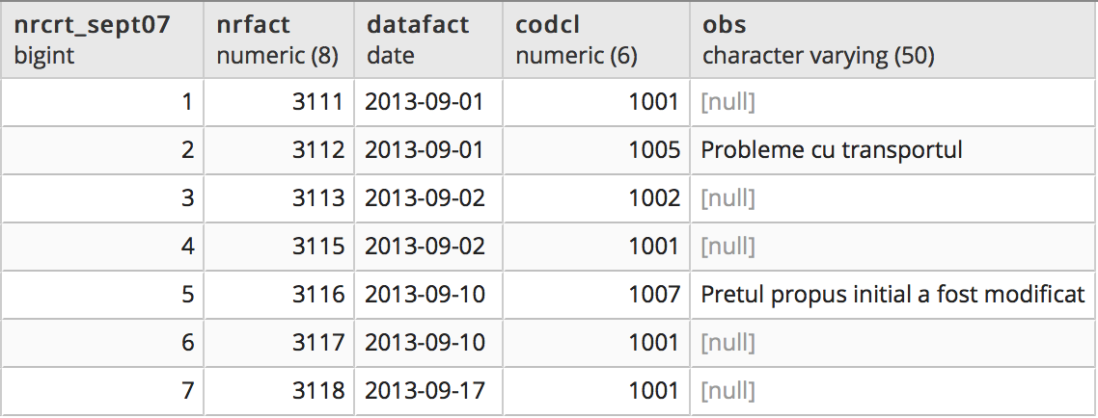
Corelare în clauza SELECT (3)
Să se afişeze, pe o coloană separată, numărul curent al fiecărei facturi emise în luna septembrie 2013 (vezi figura)
SELECT (SELECT COUNT(*) FROM facturi f2 WHERE EXTRACT (YEAR
FROM DataFact)=2013 AND EXTRACT (MONTH FROM DataFact)=9 AND NrFact <= f1.NrFact
) AS NrCrt_Sept07, f1.*
FROM facturi f1
WHERE EXTRACT (YEAR FROM DataFact)=2013 AND
EXTRACT (MONTH FROM DataFact)=9
ORDER BY 1

Slide 22
Corelare în clauza WHERE (1)
Ce facturi au fost emise în aceeaşi zi cu factura 1120 ?
SELECT *
FROM facturi f1
WHERE EXISTS
(SELECT *
FROM facturi f2
WHERE f2.NrFact=1120 AND
f1.DataFact=f2.DataFact
)

Slide 23
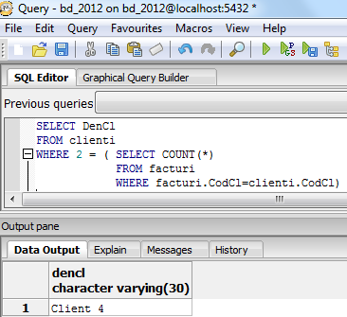
Corelare în clauza WHERE (2)
Care sunt clienţii cărora li s-au întocmit numai două facturi?
SELECT DenCl FROM clienti WHERE 2 = (
SELECT COUNT(*)
FROM facturi
WHERE facturi.CodCl =
clienti.CodCl
)

Slide 24
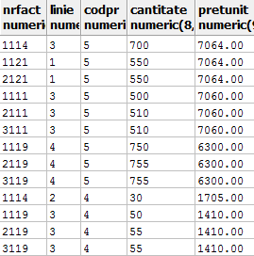
Corelare în clauza WHERE (3)
Care sunt cele mai mari cinci preţuri unitare la care
s-au efectuat vânzări ?
SELECT *
FROM liniifact lf1
WHERE 5 >
(SELECT COUNT(DISTINCT
lf2.PretUnit)
FROM liniifact lf2
WHERE lf2.PretUnit > lf1.PretUnit)
ORDER BY PretUnit DESC,
NrFact

Slide 25
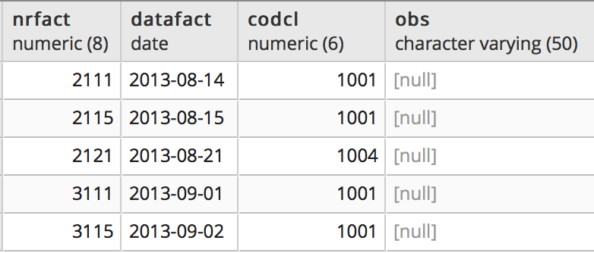
Corelare în clauza WHERE (4)
Înaintea căror facturi sunt intervale de numere nefolosite ?
SELECT * FROM facturi f1
WHERE NrFact > (SELECT MIN(NrFact) FROM facturi)
AND NOT EXISTS (SELECT 1 FROM facturi f2
WHERE NrFact = f1.NrFact -1 )
ORDER BY 1

Slide 26
UPDATE & corelare
Să se actualizeze zilele de sărbători legale fixe în tabela CALENDAR pe baza înregistrărilor din tabela SARBATORI_FIXE
UPDATE calendar
SET sarbatoare =
(SELECT 'D' FROM sarbatori_fixe
WHERE luna = EXTRACT (MONTH FROM calendar.Data)
AND zi = EXTRACT (DAY FROM calendar.Data) ),
obs = (SELECT obs FROM sarbatori_fixe WHERE luna
= EXTRACT (MONTH FROM calendar.Data) AND
zi = EXTRACT (DAY FROM calendar.Data) )
WHERE TO_CHAR(data, 'MM-DD') IN (SELECT TO_CHAR(
CAST ('2013' || '-' || luna || '-' || zi AS DATE), 'MM-DD') FROM sarbatori_fixe)

Slide 27
Funcţii OLAP
http://www.postgresqltutorial.com/postgresql-window-function/

Slide 28
Funcţii OLAP în PostgreSQL - 1
Funcție | Descriere
row_number() | number of the current row within its partition, counting from 1
rank() | rank of the current row with gaps; same as row_number of its first peer
dense_rank() | rank of the current row without gaps; this function counts peer groups
percent_rank() | relative rank of the current row: (rank - 1) / (total rows - 1)
cume_dist() | relative rank of the current row: (number of rows preceding or peer with current row) / (total rows)
lag(value any [, offsetinteger [, default any ]]) | returns value evaluated at the row that is offset rows before the current row within the partition; if there is no such row, instead returndefault. Both offset and default are evaluated with respect to the current row. If omitted, offset defaults to 1 and default to null

Slide 29
Funcţii OLAP în PostgreSQL - 2
Function | Description
lead(value any [, offsetinteger [, default any ]]) | returns value evaluated at the row that is offset rows after the current row within the partition; if there is no such row, instead returndefault. Both offset and default are evaluated with respect to the current row. If omitted, offset defaults to 1 and default to null
first_value(value any) | returns value evaluated at the row that is the first row of the window frame
last_value(value any) | returns value evaluated at the row that is the last row of the window frame
nth_value(value any, nthinteger) | returns value evaluated at the row that is the nth row of the window frame (counting from 1); null if no such row
ntile(num_buckets integer) | integer ranging from 1 to the argument value, dividing the partition as equally as possible

Slide 30
Etape în execuţia funcţiilor OLAP
Se execută clauzele JOIN (FROM/WHERE), WHERE, GROUP BY şi HAVING ale interogării
Se crează partiţiile
Funcţiile analitice sunt aplicate linie cu linie în cadrul fiecărei partiţii.
Pasul 3 este operaţional numai dacă interogarea prezintă clauza ORDER BY,
Partiţiile sunt seturi de linii create după delimitarea grupurilor prin GROUP BY, astfel încât pot constitui subiectul (sau obiectul) oricărei funcţii de agregare (SUM, AVG….) sau funcţie OLAP

Slide 31
RANK() - 1
Să se afişeze clasamentul general al “productivităţii” zilelor de facturare, în funcţie de numărul de facturi
SELECT DataFact, COUNT(*) AS Nr_Facturilor,
RANK() OVER (ORDER BY COUNT(*) DESC)
AS Pozitie
FROM facturi
GROUP BY DataFact
Lipsește clauza PARTITION, deci partiția este întreg setul de înregistări din rezultat

Slide 32
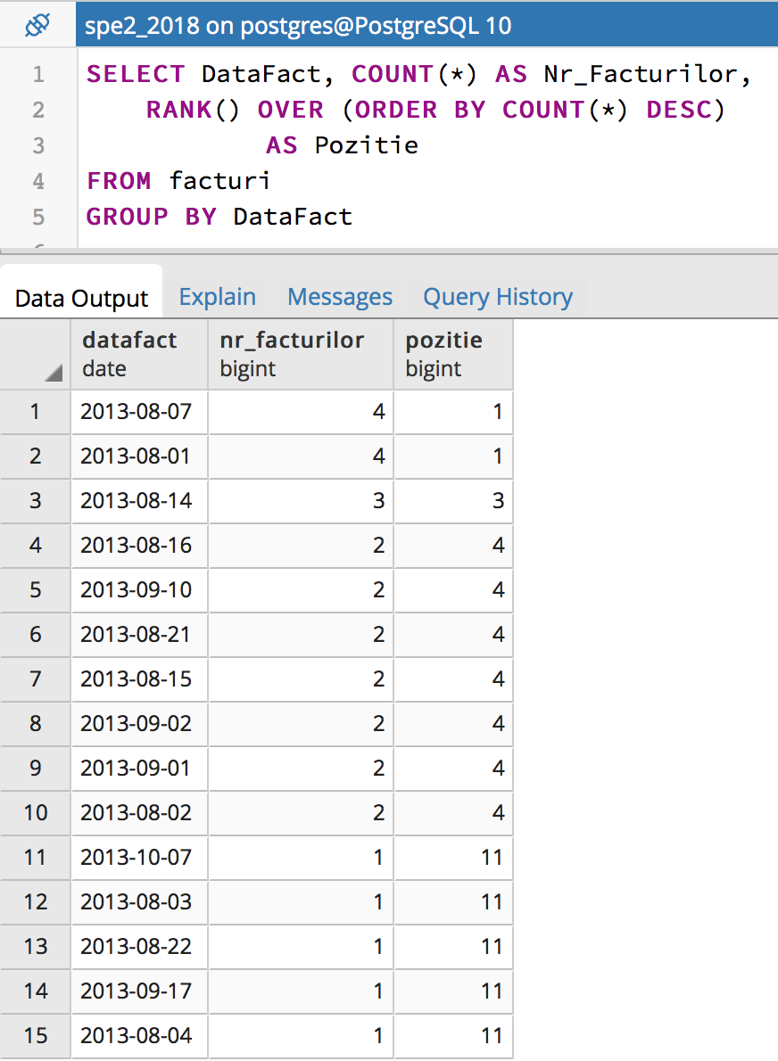
Partiţie la nivelul întregului set de înregistrări din rezultat

Slide 33
RANK() - 2
Să se afişeze clasamentul lunar pentru anul 2013 al “productivităţii” zilelor de facturare, în funcţie de numărul de facturi emise
SELECT DataFact, COUNT(*) AS Nr_Facturilor,
RANK() OVER (PARTITION BY EXTRACT (MONTH FROM DataFact)
ORDER BY COUNT(*) DESC) AS Pozitie
FROM facturi
WHERE EXTRACT (YEAR FROM DataFact)= 2013
GROUP BY DataFact
Fiecare partiție se constituie
la nivel de lună
Criteriul de ierarhizare

Slide 34
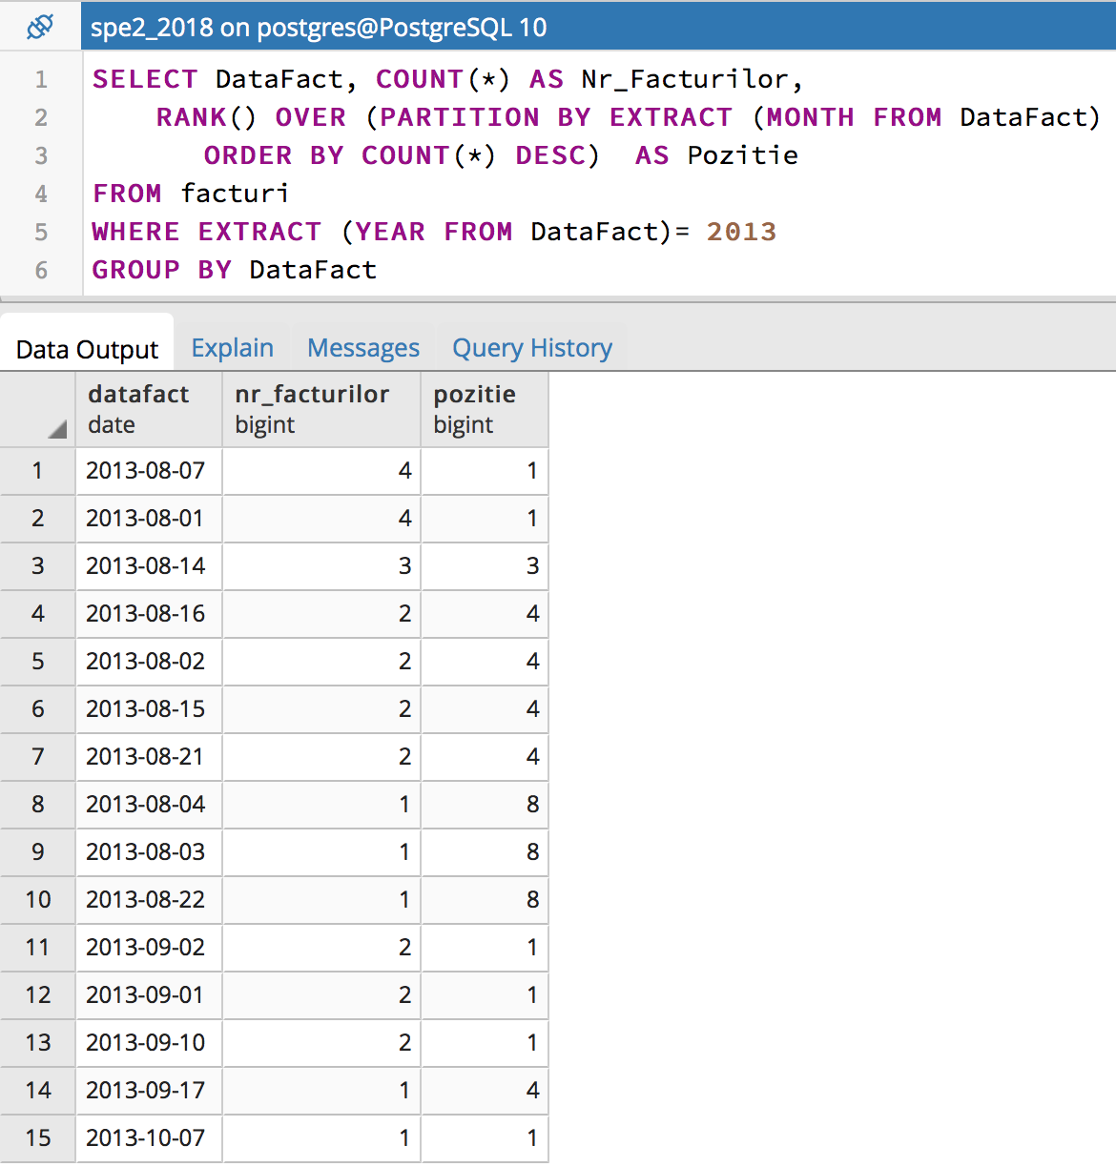
Câte o partiţie pentru fiecare lună
Prima partiție
A doua partiție
A treia partiție

Slide 35
RANK() - 3
Să se afişeze, pentru fiecare zi de facturare din anul 2013, poziţiile din clasamentul lunar şi din clasamentul anual ale de numărului zilnic de facturi emise
SELECT DataFact, COUNT(*) AS Nr_Facturilor,
RANK() OVER (PARTITION BY EXTRACT (MONTH FROM DataFact) ORDER BY COUNT(*) DESC) AS Pozitie_Luna,
RANK() OVER (ORDER BY COUNT(*) DESC) AS
Pozitie_An
FROM facturi
WHERE EXTRACT (YEAR FROM DataFact) = 2013
GROUP BY DataFact ORDER BY DataFact

Slide 36
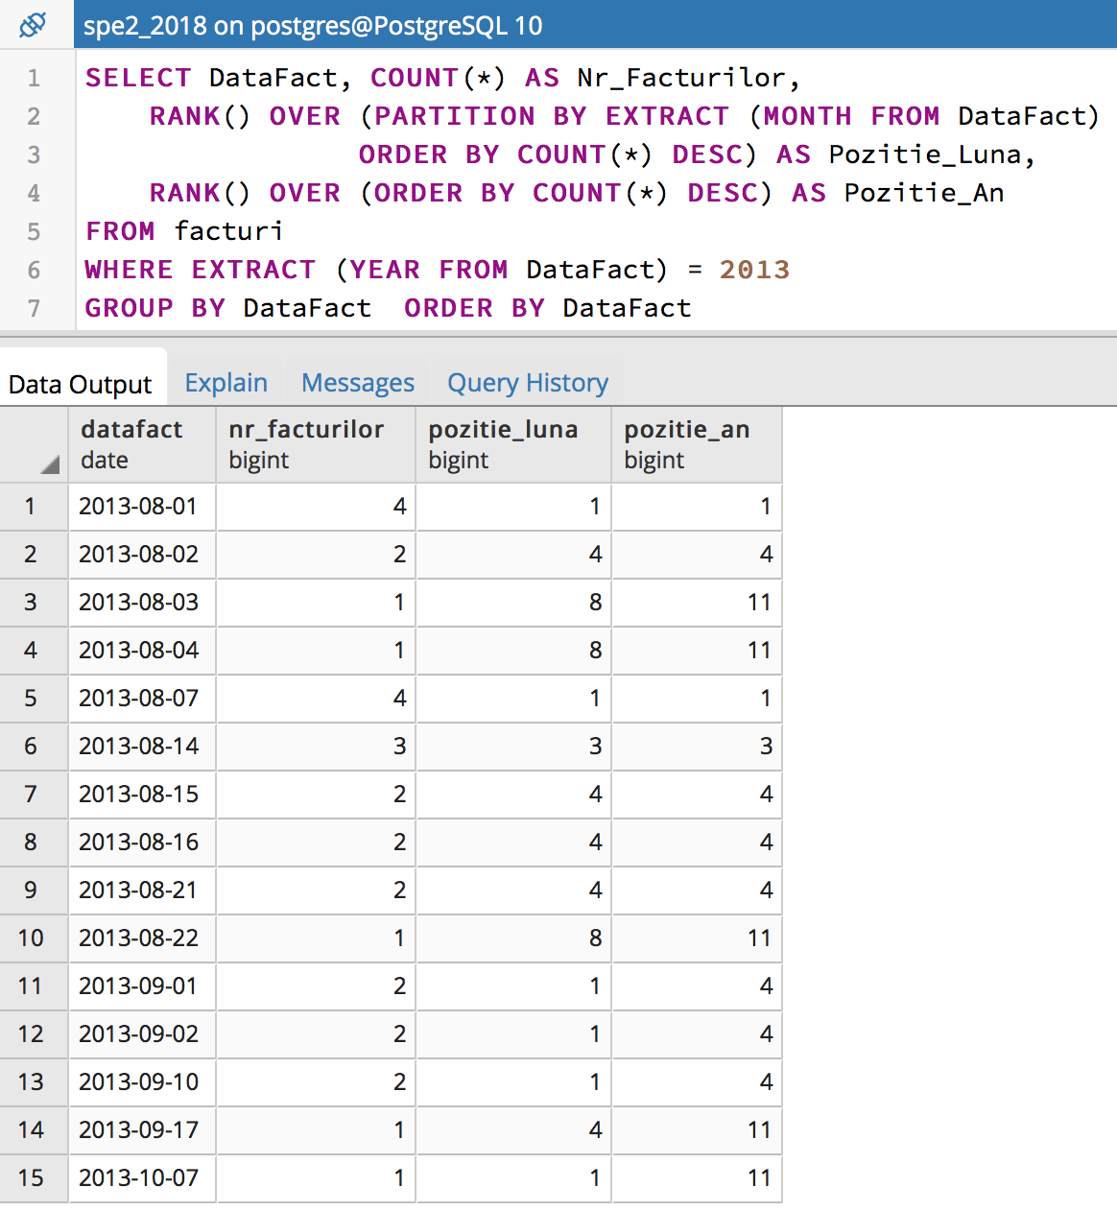
Două clasamente în acelaşi rezultat
Clasament la nivel de lună
Clasament la nivelul întregului set de înregistrări (lipsește clauza PARTITION)

Slide 37
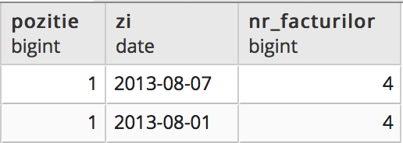
RANK() & filtrări - 1
Să se afişeze ziua (sau zilele) în care s-au emis cele mai multe facturi
SELECT *
FROM (
SELECT RANK() OVER (ORDER BY COUNT(*) DESC)
AS Pozitie,
DataFact AS Zi, COUNT(*) AS Nr_Facturilor
FROM facturi
GROUP BY DataFact ) X
WHERE Pozitie <= 1

Slide 38
RANK() & filtrări - 2
Care sunt cele mai bine vândute două produse din fiecare zi a lunii august 2013 ?
SELECT *
FROM (SELECT DataFact, DenPr,
ROUND(SUM(Cantitate * PretUnit * (1+ProcTVA)),0) AS Vinzari,
RANK() OVER (PARTITION BY DataFact
ORDER BY SUM(Cantitate * PretUnit * (1+ProcTVA)) DESC)
AS Pozitie_In_Zi
FROM produse NATURAL JOIN liniifact NATURAL JOIN facturi
WHERE EXTRACT(YEAR FROM DataFact)=2013 AND
EXTRACT (MONTH FROM DataFact)=8
GROUP BY DataFact, DenPr ) x1
WHERE x1.Pozitie_In_Zi <= 2
ORDER BY DataFact, Pozitie_In_Zi

Slide 39
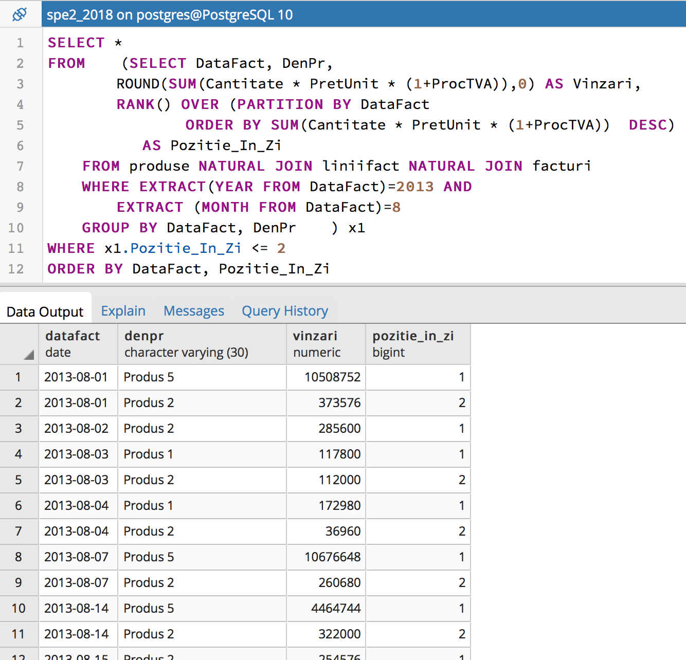
Criteriul de ierarhizare
Clasament la nivel de zi

Slide 40
Funcţia DENSE_RANK()
SELECT DataFact, COUNT(*) AS Nr_Facturilor,
RANK() OVER (ORDER BY COUNT(*) DESC) AS Poz_RANK,
DENSE_RANK() OVER (ORDER BY COUNT(*) DESC) AS Poz_DENSE_RANK
FROM facturi
GROUP BY DataFact

Slide 41
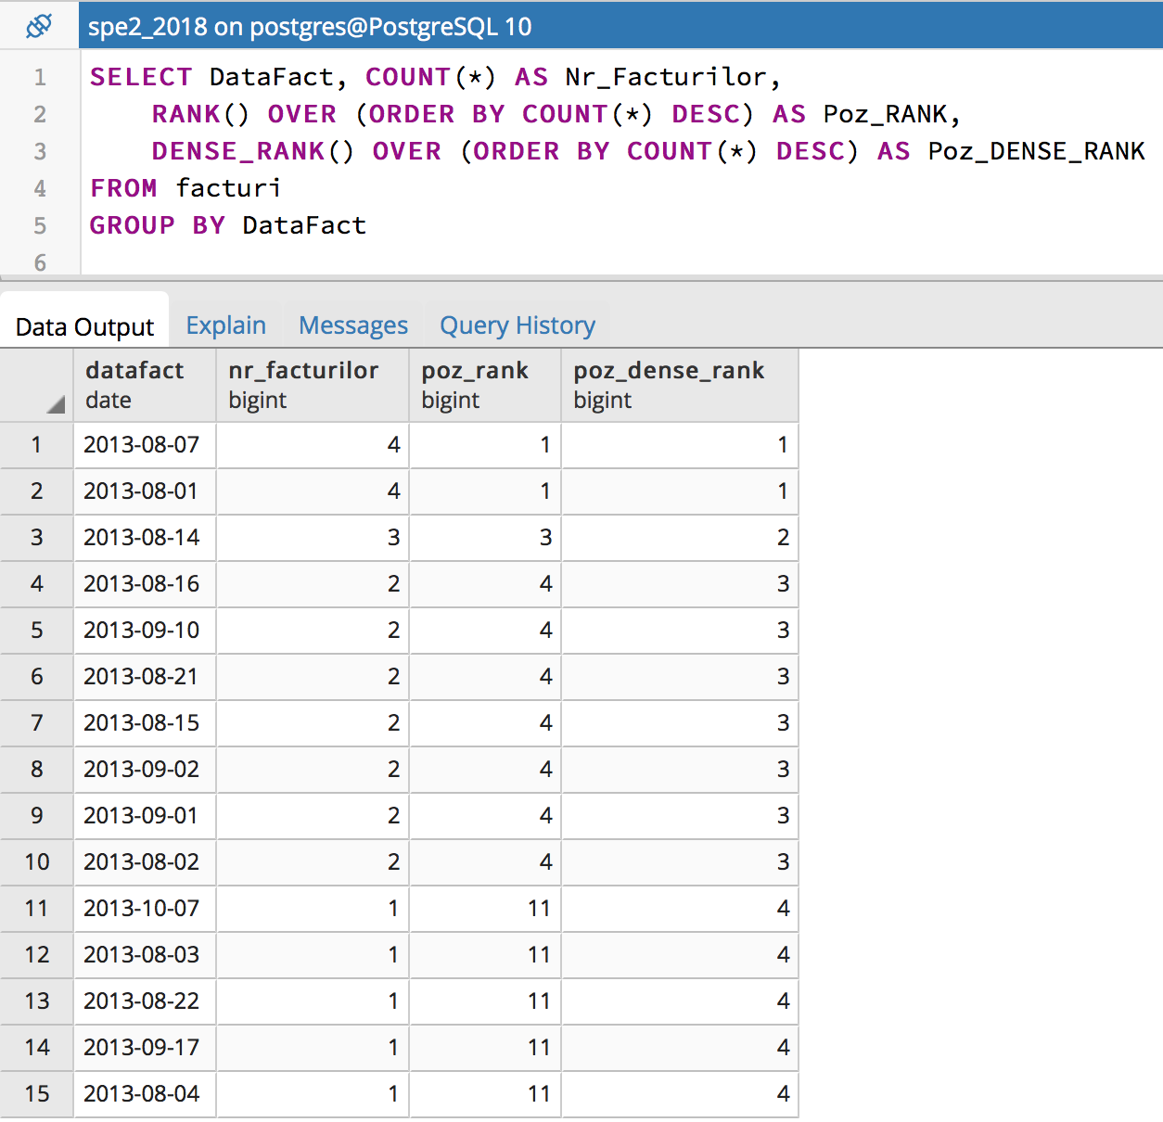
Rezultat DENSE_RANK()

Slide 42
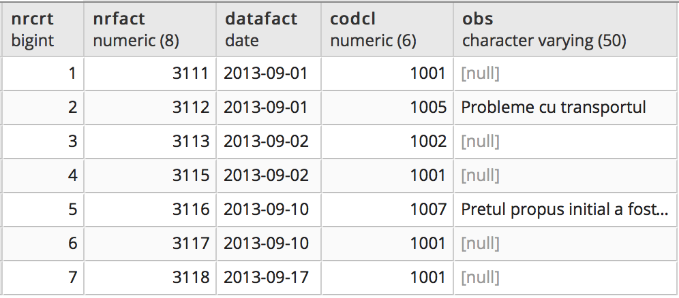
Funcţia ROW_NUMBER() - 1
Să se afişeze, pe o coloană separată, numărul curent al fiecărei facturi emise în luna septembrie 2013
SELECT ROW_NUMBER() OVER (ORDER BY NrFact) AS
NrCrt, facturi.*
FROM facturi
WHERE EXTRACT (YEAR FROM DataFact) = 2013 AND EXTRACT (MONTH FROM DataFact) = 9
ORDER BY 1

Slide 43

Funcţia ROW_NUMBER() - 2
Care sunt cele mai mari cinci preţuri unitare?
SELECT PretUnit
FROM
(SELECT PretUnit,
ROW_NUMBER () OVER
(ORDER BY PretUnit DESC) AS Poz
FROM
(SELECT DISTINCT PretUnit
FROM liniifact
) t1
) t2
WHERE Poz <=5

Slide 44
Ferestre (dar nu Windows ☺) - 1
Fereastra se defineşte în cadrul unei partiţii şi se referă la intervalul liniilor luat în calculele de pe linia curentă
Mărimea ferestrei se poate specifica fie fizic, printr-un număr de linii, fie logic, printr-un interval de tip dată calendaristică/timp sau interval de valori.
Calculele se efectuează pentru fiecare linie din cadrul ferestrei, fereastră mişcătoare între o poziţie de start şi una de final.
Linia curentă serveşte ca punct de referinţă pentru determinarea începutului şi sfârşitului ferestrei.

Slide 45
Ferestre (dar nu Windows ☺) - 2
Ex. De specificare a începutului şi sfârşitului unei ferestei :
ROWS UNBOUNDED PRECEDING
ROWS 3 PRECEDING
ROWS BETWEEN 2 PRECEDING AND 3 FOLLOWING
ROWS BETWEEN CURRENT AND 3 FOLLOWING
ROWS BETWEEN CURRENT AND UNBOUNDED FOLLOWING
RANGE BETWEEN UNBOUNDED PRECEDING AND UNBOUNDED FOLLOWING

Slide 46
Ferestre (dar nu Windows ☺) - 3
Specificaţiile unei fereste privesc trei componente:
partiţionarea
ordonarea
grupurile de agregare
Orice funcţie de agregare/OLAP poate fi utilizată în cadrul unei ferestre

Slide 47
Fereastră definită separat
Să se afişeze, în cadrul fiecărei zile cu vânzări din septembrie 2013, valoarea cumulată a vânzărilor după fiecare factură emisă
SELECT DataFact AS Zi, NrFact, ValoareFact,
SUM(ValoareFact) OVER W1 AS Val_Cumulata
FROM
(SELECT DataFact, NrFact, SUM(Cantitate * PretUnit *
(1+ProcTVA)) AS ValoareFact
FROM produse NATURAL JOIN liniifact NATURAL JOIN facturi
WHERE EXTRACT(YEAR FROM DataFact)=2013 AND
EXTRACT (MONTH FROM DataFact)=9
GROUP BY DataFact, NrFact ) VALFACT
WINDOW W1 AS (PARTITION BY DataFact ORDER BY NrFact
ROWS UNBOUNDED PRECEDING)

Slide 48
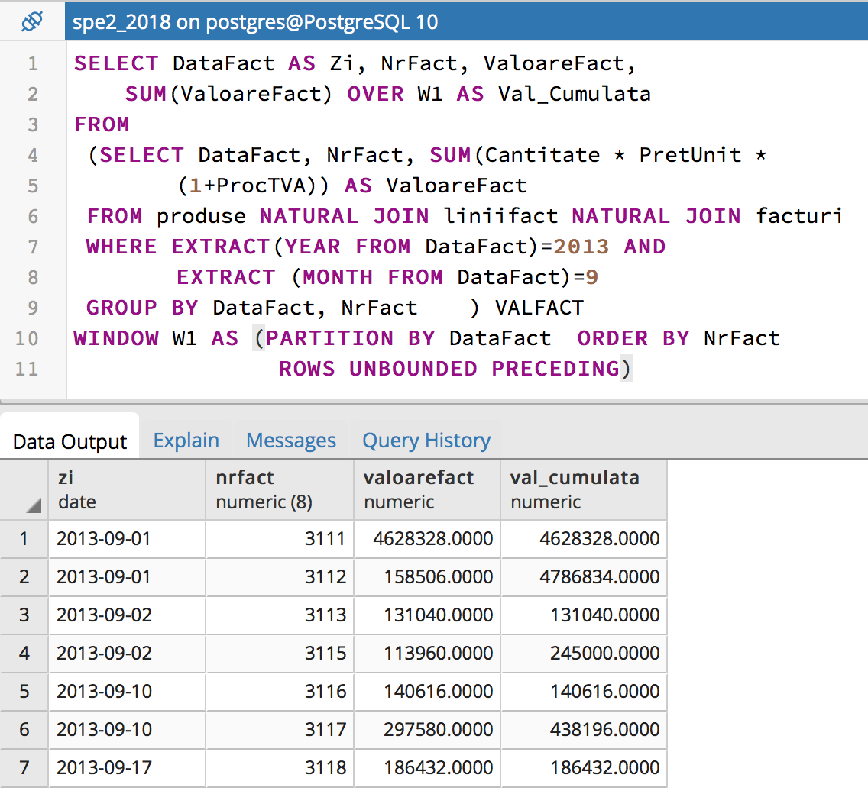
Fereastra, partiţia şi calculul
Definirea ferestrei W1
Partiţionarea se face la nivel de zi
În fiecare partiţie liniiile se ordonează după valorile NrFact
Pe fiecare linie se adună valorile de la începutul partiţiei până la linia curentă
Prima partiție
A doua partiție
A treia partiție
A patra partiție

Slide 49
Fereastră definită direct (în clauza SELECT)
Să se afişeze, în cadrul fiecărei zile cu vânzări din septembrie 2013, valoarea cumulată a vânzărilor după fiecare factură emisă
SELECT DataFact AS Zi, NrFact, ValoareFact,
SUM(ValoareFact) OVER (PARTITION BY DataFact ORDER BY NrFact ROWS UNBOUNDED PRECEDING) AS Val_Cumulata
FROM (SELECT DataFact, F.NrFact,
ROUND(SUM(Cantitate * PretUnit * (1+ProcTVA)),0)
AS ValoareFact
FROM produse p INNER JOIN liniifact lf ON p.CodPr=lf.CodPr
INNER JOIN facturi f ON lf.NrFact=f.NrFact
WHERE EXTRACT (YEAR FROM DataFact)=2013 AND
EXTRACT (MONTH FROM DataFact)=9
GROUP BY DataFact, F.NrFact
) VALFACT

Slide 50
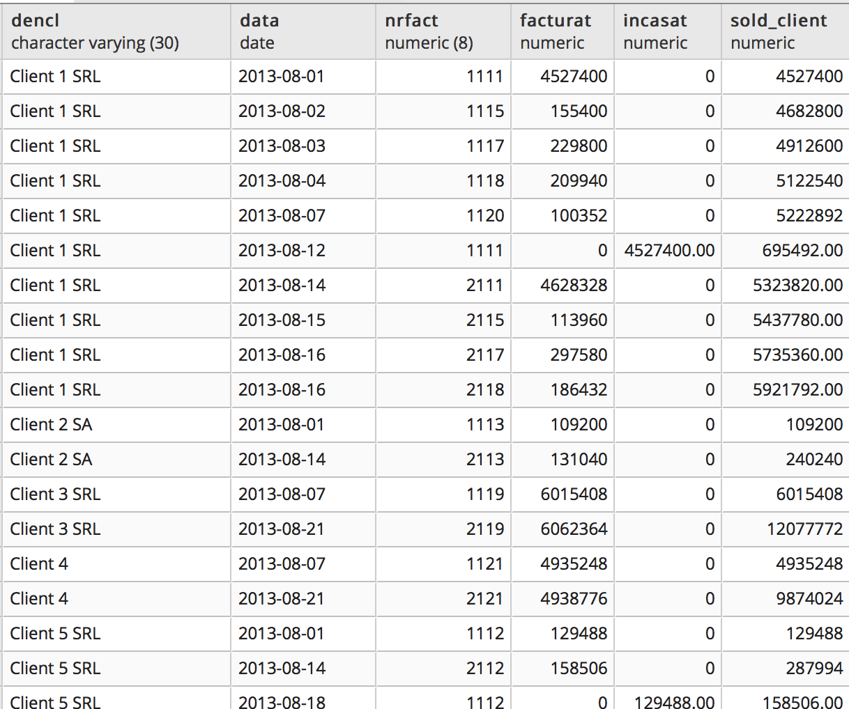
Ferestre (dar nu Windows ☺) - 4
Să se calculeze (şi afişeze) soldul fiecărui client după fiecare vânzare şi încasare din luna august 2013 (vezi figura)
Tabela ce trebuie partiționată se obține prin reuniunea facturărilor cu încasările
Partiționarea se face după DenCl
Liniile se ordonează în partiții după valorile datei (facturării/încasării) și NrFact
Pentru calculul soldului curent (linia curentă) se iau în considerea toate înregistările de la începutul partiției până la linia curentă

Slide 51
Ferestre (dar nu Windows ☺) - 5
Să se calculeze (şi afişeze) soldul fiecărui client după fiecare vânzare şi încasare din luna august 2013
SELECT DenCl, Data, NrFact, Facturat, Incasat, SUM(Facturat-Incasat)
OVER (PARTITION BY DenCl ORDER BY Data, NrFact ROWS
UNBOUNDED PRECEDING) AS Sold_Client
FROM ( SELECT DenCl,t.*
FROM (
SELECT F.NrFact, DataFact AS Data, ROUND(SUM(Cantitate * PretUnit * (1+ProcTVA)),0)
AS Facturat, 0 AS Incasat
FROM produse p INNER JOIN liniifact lf ON p.CodPr=lf.CodPr
INNER JOIN facturi f ON lf.NrFact=f.NrFact
WHERE EXTRACT (YEAR FROM DataFact)=2013 AND EXTRACT (MONTH FROM DataFact)=8
GROUP BY F.NrFact, DataFact
UNION
SELECT NrFact, DataInc AS Data, 0 AS Facturat, Transa AS Incasat
FROM incasari i INNER JOIN incasfact if ON i.CodInc=if.CodInc
WHERE EXTRACT (YEAR FROM DataInc)=2013 AND EXTRACT (MONTH FROM DataInc)=8
) t INNER JOIN facturi f ON t.NrFact=f.NrFact
INNER JOIN clienti c ON f.CodCl=c.CodCl
) x

Slide 52
Rulaje şi solduri iniţiale (1)
Să se calculeze (şi afişeze) soldul fiecărui client după fiecare vânzare şi încasare din luna septembrie 2013, ştiind că există luni anterioare cu facturări şi încasări (la 1 sept există un sold iniţial al fiecărui client)
SELECT x.DenCl, Data, NrFact, Facturat, Incasat, SUM(Facturat-Incasat)
OVER (PARTITION BY DenCl ORDER BY Data, NrFact ROWS
UNBOUNDED PRECEDING) AS Sold_Client
FROM ( SELECT DenCl, 0 AS NrFact, DATE '2013-09-01' - 1 AS Data,
(SELECT SUM(Cantitate * PretUnit * (1 + ProcTVA))
FROM facturi NATURAL JOIN liniifact NATURAL JOIN produse
WHERE DataFact < DATE'2013-09-01' AND codcl = clienti.codcl)
AS Facturat,
(SELECT COALESCE(SUM(Transa),0)
FROM facturi NATURAL JOIN incasfact NATURAL JOIN incasari
WHERE DataInc < DATE'2013-09-01' AND codcl = clienti.codcl) AS Incasat
FROM clienti
UNION

Slide 53
Rulaje şi solduri iniţiale (2)
SELECT DenCl,t.*
FROM ( SELECT NrFact, DataFact AS Data, ROUND(SUM(Cantitate *
PretUnit * (1+ProcTVA)),0) AS Facturat, 0 AS Incasat
FROM produse NATURAL JOIN liniifact
NATURAL JOIN facturi
WHERE EXTRACT (YEAR FROM DataFact)=2013 AND
EXTRACT (MONTH FROM DataFact)=9
GROUP BY NrFact, DataFact
UNION
SELECT NrFact, DataInc AS Data, 0 AS Facturat, Transa AS Incasat
FROM incasari NATURAL JOIN incasfact
WHERE EXTRACT (YEAR FROM DataInc)=2013 AND
EXTRACT (MONTH FROM DataInc)=9
) t
INNER JOIN facturi f ON t.NrFact=f.NrFact
INNER JOIN clienti c ON f.CodCl=c.CodCl
) x

Slide 54
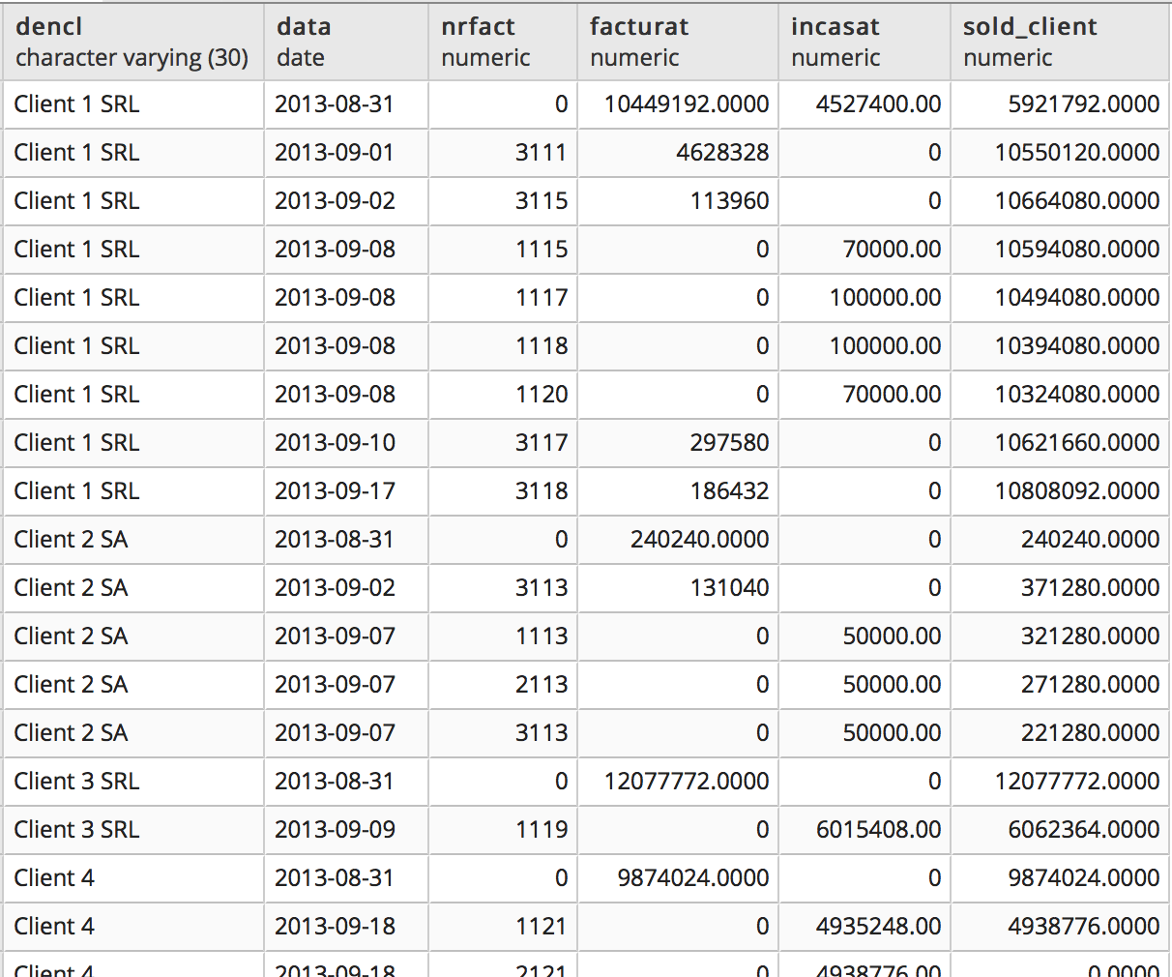
Rulaje şi solduri iniţiale (3)
Linii de solduri iniţale (ale lunii sept.2013)

Slide 55
Un soi de fişe-şah (pivotare)

Slide 56
Vânzări lunare, pe produse (pt.2013)
SELECT Luni.Luna AS "Vinzari 2013, pe luni",
COALESCE(SUM(CASE WHEN grupari_produse.luna = Luni.Luna AND codpr = 1 THEN Vinzari END),0) AS "Produs 1", COALESCE(SUM(CASE WHEN grupari_produse.luna = Luni.Luna AND codpr = 2 THEN Vinzari END),0) AS "Produs 2", COALESCE(SUM(CASE WHEN grupari_produse.luna = Luni.Luna AND codpr = 3 THEN Vinzari END),0) AS "Produs 3", COALESCE(SUM(CASE WHEN grupari_produse.luna = Luni.Luna AND codpr = 4 THEN Vinzari END),0) AS "Produs 4", COALESCE(SUM(CASE WHEN grupari_produse.luna = Luni.Luna AND codpr = 5 THEN Vinzari END),0) AS "Produs 5",
COALESCE(SUM(CASE WHEN grupari_produse.luna = Luni.Luna AND codpr = 6 THEN Vinzari END),0) AS "Produs 6"
FROM GENERATE_SERIES (1, 12, 1) AS Luni (Luna) LEFT OUTER JOIN
( SELECT EXTRACT (MONTH FROM DataFact) AS luna, denpr, codpr,
ROUND(SUM(Cantitate * PretUnit * (1+ProcTVA))) AS Vinzari
FROM facturi NATURAL JOIN liniifact NATURAL JOIN produse
WHERE EXTRACT (YEAR FROM DataFact) = 2013
GROUP BY EXTRACT (MONTH FROM DataFact), denpr, codpr
) grupari_produse ON Luni.Luna = grupari_produse.Luna
GROUP BY Luni.Luna ORDER BY 1

Slide 57
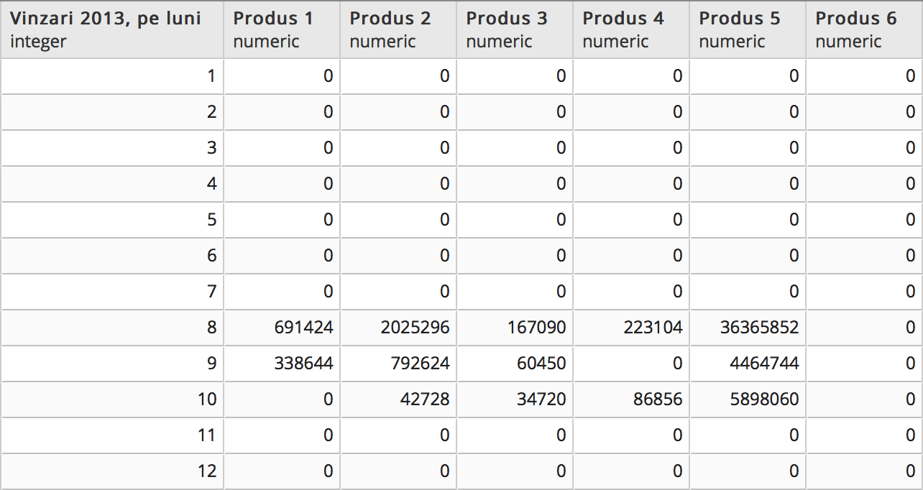
Vânzări lunare, pe produse (pt.2013) -2

Slide 58
Vânzările produselor, lunar (pt.2013)
SELECT produse.DenPr AS "Vinzari 2013, pe produse",
COALESCE(SUM(CASE WHEN luna = 1 AND gp.codpr = produse.codpr THEN Vinzari END),0) AS "Ianuarie",
COALESCE(SUM(CASE WHEN luna = 2 AND gp.codpr = produse.codpr THEN Vinzari END),0) AS "Februarie",
COALESCE(SUM(CASE WHEN luna = 3 AND gp.codpr = produse.codpr THEN Vinzari END),0) AS "Martie",
COALESCE(SUM(CASE WHEN luna = 4 AND gp.codpr = produse.codpr THEN Vinzari END),0) AS "Aprilie",
COALESCE(SUM(CASE WHEN luna = 5 AND gp.codpr = produse.codpr THEN Vinzari END),0) AS "Mai",
COALESCE(SUM(CASE WHEN luna = 6 AND gp.codpr = produse.codpr THEN Vinzari END),0) AS "Iunie",
COALESCE(SUM(CASE WHEN luna = 7 AND gp.codpr = produse.codpr THEN Vinzari END),0) AS "Iulie",
COALESCE(SUM(CASE WHEN luna = 8 AND gp.codpr = produse.codpr THEN Vinzari END),0) AS "August",
COALESCE(SUM(CASE WHEN luna = 9 AND gp.codpr = produse.codpr THEN Vinzari END),0) AS "Septembrie",
COALESCE(SUM(CASE WHEN luna = 10 AND gp.codpr = produse.codpr THEN Vinzari END),0) AS "Octombrie",
COALESCE(SUM(CASE WHEN luna = 11 AND gp.codpr = produse.codpr THEN Vinzari END),0) AS "Noiembrie",
COALESCE(SUM(CASE WHEN luna = 12 AND gp.codpr = produse.codpr THEN Vinzari END),0) AS "Decembrie"
FROM produse LEFT OUTER JOIN
(SELECT EXTRACT (MONTH FROM DataFact) AS luna, denpr, codpr,
ROUND(SUM(Cantitate * PretUnit * (1+ProcTVA))) AS Vinzari
FROM facturi NATURAL JOIN liniifact NATURAL JOIN produse
WHERE EXTRACT (YEAR FROM DataFact) = 2013
GROUP BY EXTRACT (MONTH FROM DataFact), denpr, codpr ) gp ON produse.codpr = gp.codpr
GROUP BY produse.denpr
ORDER BY 1

Slide 59
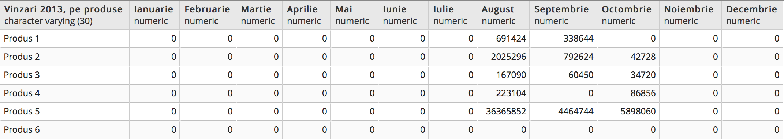
Vânzările produselor, lunar (pt.2013) -2

